Slide 1
法拉第少年的世界
2017瑞士遠征

Slide 2
謹慎把知識拴在心上是不夠的，因為教育並非把心靈著一下顏色，而是把心靈染透‧ （Ｍichel de Montaigne, 1533-1592）

Slide 3
讀書會
主題探索
書
微電影
流浪計畫

Slide 4
日內瓦、sion、suen、 Derborence

Slide 5
Ａ.認識瑞士
Day1(8/15) 日內瓦⇨sion 宿sion搭火車延日內瓦湖北岸至sion 入住青年旅館，參觀古城。
Day2—3(8/16、8/17) sion⇨ suen 宿suen

Slide 6
B. Derborence健行，約55公里 Day4—7(8/17〜8/20)
D1 Derborence- Rambert山屋 6h /react-text
D2 Rambert山屋 －Demècre 山屋 6h /react-text
D3 Demècre 山屋- Pont de Nant 7h30 /react-text
D4 Pont de Nant- Derborence 5h /react-text

Slide 7
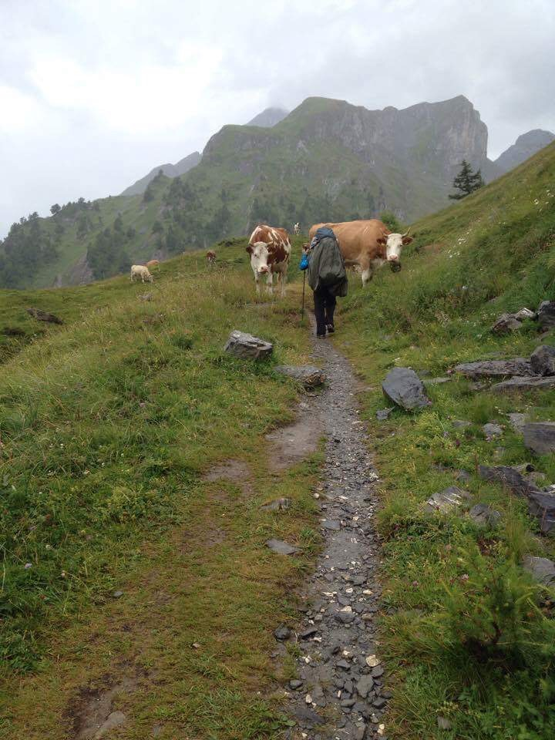
C.背包客 Day8—12(8/21〜8/25)suen
一塊土地，一個故事，一位朋友，與阿爾卑斯山的自我探索課程。

Slide 8
Day13(8/26) suen⇨ sion 宿sion Day14(8/27) sion⇨ 日內瓦

